Slide 1
স্বা
গ
ত
ম

Slide 2
পরিচিতি
মোহাম্মদ জাহাঙ্গীর আলম
মাষ্টার ট্রেইনার ও সহকারি শিক্ষক
কাপ্তাই আল আমিন নুরিয়া দাখিল মাদ্রাসা
কাপ্তাই, রাঙ্গামাটি।
মোবাইলঃ ০১৮১৫৪১১৭৬২
Email. mjahangirkaptai@gmail.com
জীববিজ্ঞান
নবম-দশম শ্রেণি
দশম অধ্যায়।(সমন্বয়)
হরমোন
সময় ৪৫ মিনিট

Slide 3
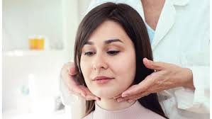
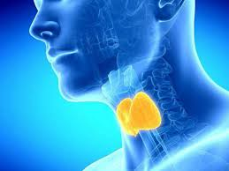
শিখনফল
এই পাঠ শেষে শিক্ষার্থীরা ..........
১। হরমোন কী তা বলতে পারবে।
২। হরমোন বা প্রাণরস এর কাজ ব্যাখ্যা করতে পারবে।
3। হরমোনের অস্বাভাবিকতার কারণ ও এটি থেকে সৃষ্ট প্রধান শারীরিক সমস্যাগুলো বর্ণনা করতে পারবে।
৪। হরমোনজনিত শারীরিক সমস্যা সৃষ্টির কারণ অনুসন্ধান করতে পারবে।

Slide 4
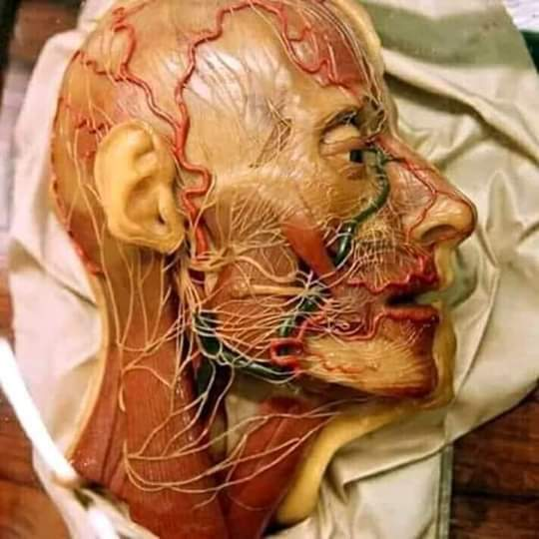
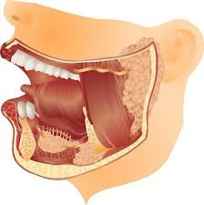
ছবিতে কী দেখা যাচ্ছে ?
গ্রন্থি
মানব দেহ
এক ধরনের নালী
হরমোন
মানব দেহে রক্ত চলাচলের জন্য কী থাকে ?
প্রাণি দেহে এক ধরনের বিশেষ নালিবিহীন কি থাকে ?
এ সব গ্রন্থি থেকে নিঃসৃত রস রক্তের মাধ্যমে দেহের বিভিন্ন শারীরবৃত্তীয় কাজ নিয়ন্ত্রণ করে, তার নাম কি?

Slide 5
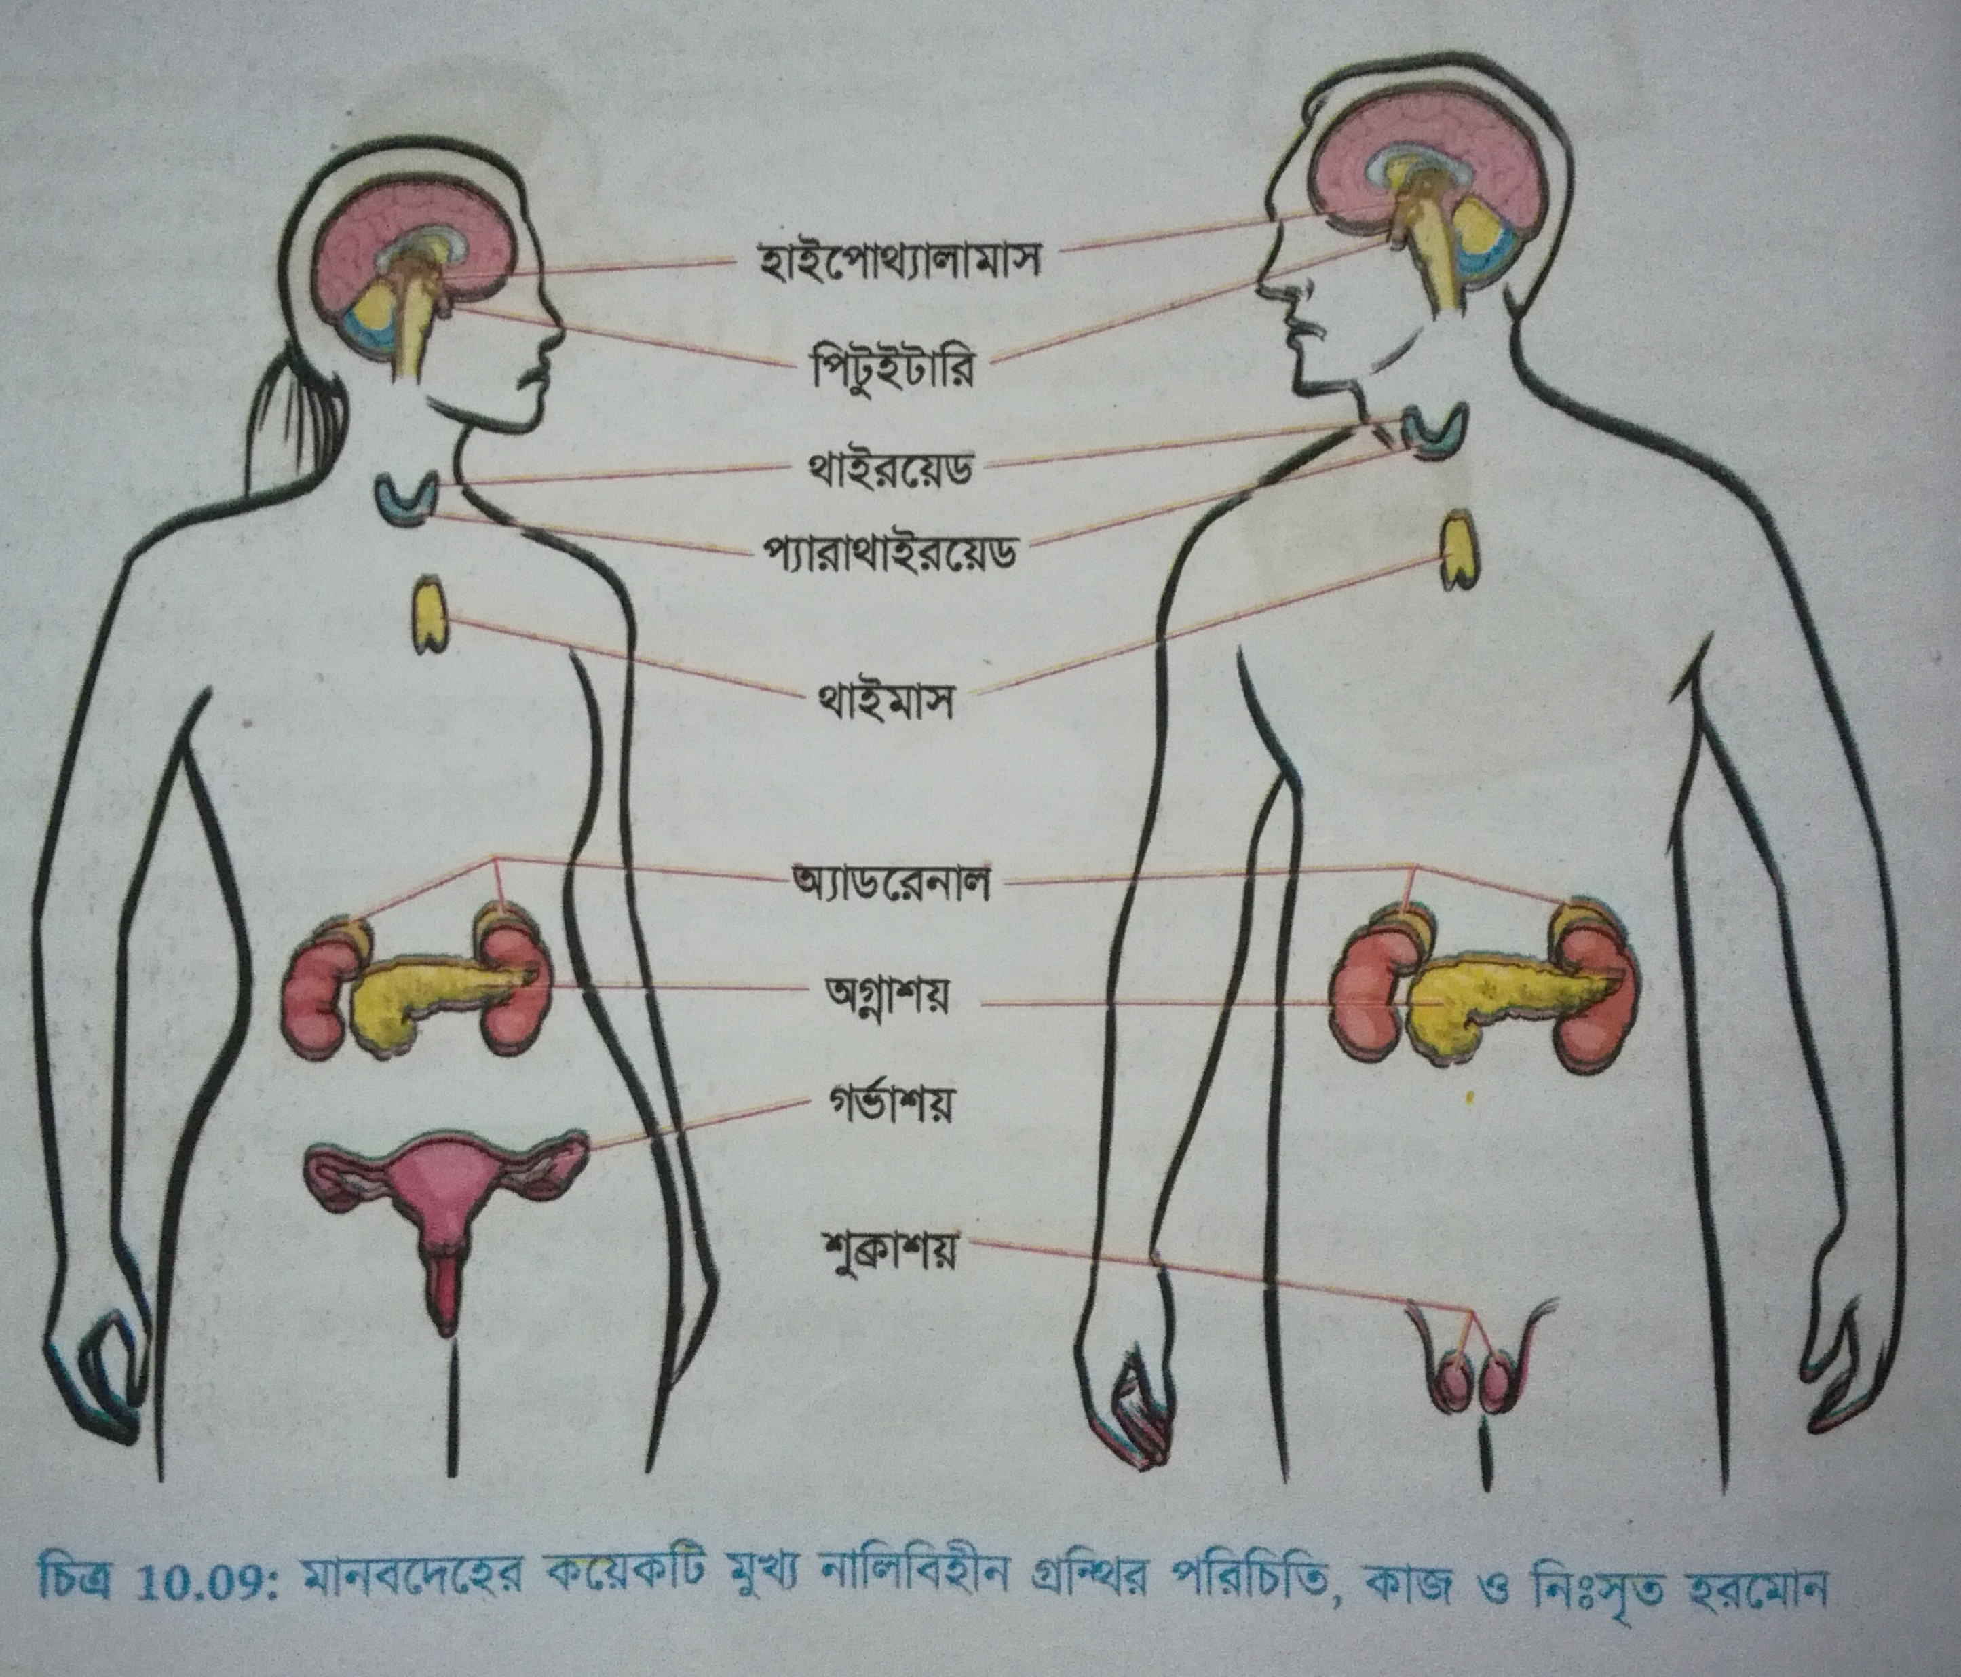
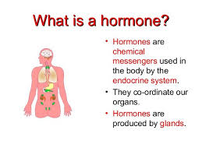
হরমোন
মানুষ এবং বিভিন্ন প্রাণির দেহে এক ধরনের বিশেষ নালিবিহীন গ্রন্থি থাকে। এসব গ্রন্থি থেকে নিঃসৃত রস রক্তের মাধ্যমে প্রবাহিত হয়ে দেহের বিভিন্ন শারীরবৃত্তীয় কাজ নিয়ন্ত্রণ করে। নালিবিহীন গ্রন্থি নিঃসৃত এ ধরনের
রসকে হরমোন বলে।

Slide 6
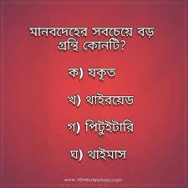
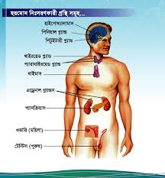
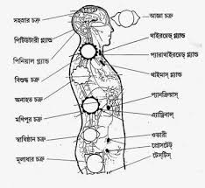
মানবদেহের হরমোন নিঃসরণকারী গ্রন্থি সমূহ

Slide 7
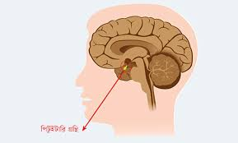
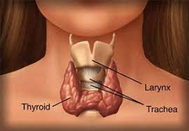
মানবদেহের কয়েকটি মুখ্য নালী বিহীন গ্রন্থি, কাজ ও নিঃসৃত হরমোন
নালী বিহীন গ্রন্থি | চিত্র | কাজ | নিঃসৃত হরমোন
পিটুইটারি গ্রন্থি |  | গ্রন্থির রাজা, অন্যান্য গ্রন্থিকে প্রভাবিত করে। | গোনাডোট্রপিক, সোমাটোট্রপিক, TSH
থাইরয়েড গ্রন্থি |  | গ্রন্থি মানবদেহে স্বাভাবিক বৃদ্ধি ও বিপাকীয় কাজ নিয়ন্ত্রণ। | থাইরক্সিন,
প্যারাথাইরয়েড গ্রন্থি |  | ক্যালসিয়ামের মাত্রা নিয়ন্ত্রণ | প্যারাথাইরয়েড হরমোন

Slide 8
মানবদেহের কয়েকটি মুখ্য নালী বিহীন গ্রন্থি, কাজ ও নিঃসৃত হরমোন
নালী বিহীন গ্রন্থি | চিত্র | কাজ | নিঃসৃত হরমোন
থাইমাস গ্রন্থি |  | রোগ প্রতিরোধ ক্ষমতা বিকাশে সাহায্য করে। | থাইমোসিন
অ্যাড্রেনাল গ্রন্থি |  | মানসিক ও শারীরিক চাপ থেকে পরিত্রাণে সাহায্য করে। | অ্যাড্রেনালিন

Slide 9
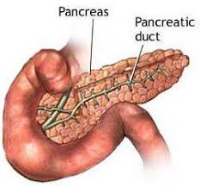
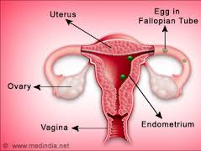
মানবদেহের কয়েকটি মুখ্য নালী বিহীন গ্রন্থি, কাজ ও নিঃসৃত হরমোন
নালী বিহীন গ্রন্থি | চিত্র | কাজ | নিঃসৃত হরমোন
আইলেটস অব লাঙ্গারহ্যানস |  | এ কোষগুচ্ছ শরীরের শর্করা বিপাক নিয়ন্ত্রণ করে। | ইনসুলিন , গ্লুকাগন
গোনাড বা জনন অঙ্গ গ্রন্থি |  | প্রাণি দেহের পরিনত বয়সের লক্ষণগুলো বিকশিত করতে ভূমিকা রাখে । জনন অঙ্গ বৃদ্ধি, জনন চক্র এবং যৌন আচরণ নিয়ন্ত্রণ করে । | পুরুষ দেহে টেস্টোস্টেরন নারী দেহে ইস্ট্রোজেন

Slide 10
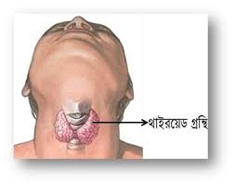
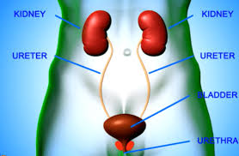
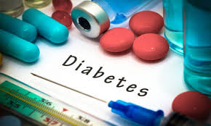
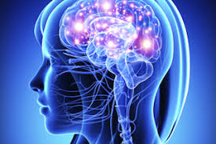
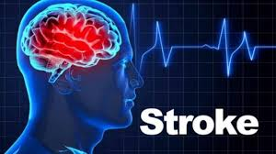
মানবদেহে প্রাণরস বা হরমোনজনিত অস্বাভাবিকতা
থাইরয়েডের সমস্যা
আয়োডিন মুল উৎস। ঘাটতিতে শিশুদের মানসিক বিকাশ ও বৃদ্ধি বাধা পায়।
১
ইনসুলিন নিঃসৃত হয়। দেহের শর্করা পরিপাক নিয়ন্ত্রণ করে। এটি দু ধরনের।টাইপ -1টাইপ -2
রোগ নিয়ন্ত্রণে 3D মেনে চলতে হয়।
Discipline, Diet, Dose.
বহুমূত্র বা ডায়াবেটিস
২
এটি দু ধরনের হয়। মস্তিষ্কে রক্ত ক্ষরণ বা রক্ত নালীর ভিতরে রক্ত জমাট বেঁধে রক্ত চলাচল বাধাগ্রস্থ হয়। বমি ও মাথা ব্যাথা হতে পারে।জ্ঞান হারিয়ে ফেলে।
৩
স্ট্রোক

Slide 11
দলীয় কাজ
ক-দল
খ-দল
মানবদেহের কয়েকটি মুখ্য নালী বিহীন গ্রন্থির নাম লিখ।
মানবদেহের কয়েকটি মুখ্য নালী বিহীন গ্রন্থির নিঃসৃত হরমোনের নাম লিখ।

Slide 12
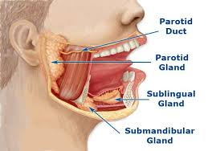
বাড়ির কাজ
মানবদেহের কয়েকটি মুখ্য নালী বিহীন গ্রন্থি নিঃসৃত হরমোনের নাম ও কাজ লিখে আনবে।

Slide 13
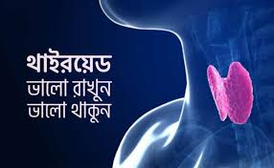
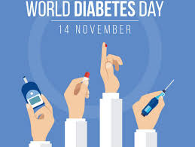
সবাইকে
ধন্যবাদ

